Slide 1
程式期末project-双六
組長:孫祥皓 406410323
組員:許力康 406411495
劉欣宇 406410620
趙崇樂 406416023

Slide 2
PROJECT題目發想:
組員對双六此遊戲皆有興趣與一定的瞭解，因此對其遊戲如何製作在一開始便有大概的想法。
組員分工:
孫祥皓:主要程式碼、視窗設計
許力康:主要程式碼、負責資料庫、遊戲發想 與規則、角色數值設定
劉欣宇:遊戲素材(美術圖片)、怪物數值設定
趙崇樂:地圖格子設定、設定觸發事件條件

Slide 3
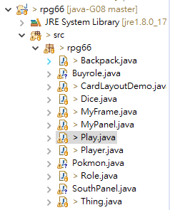
CLASS:

Slide 4
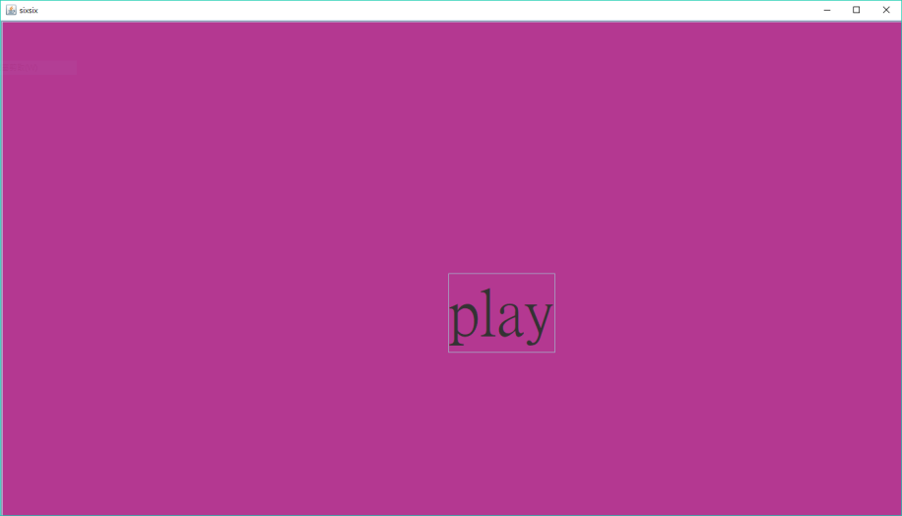
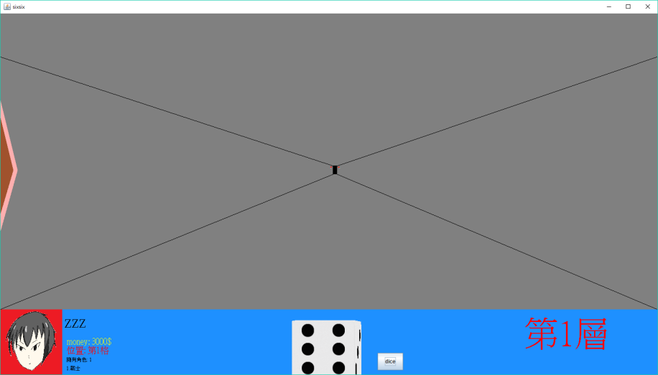
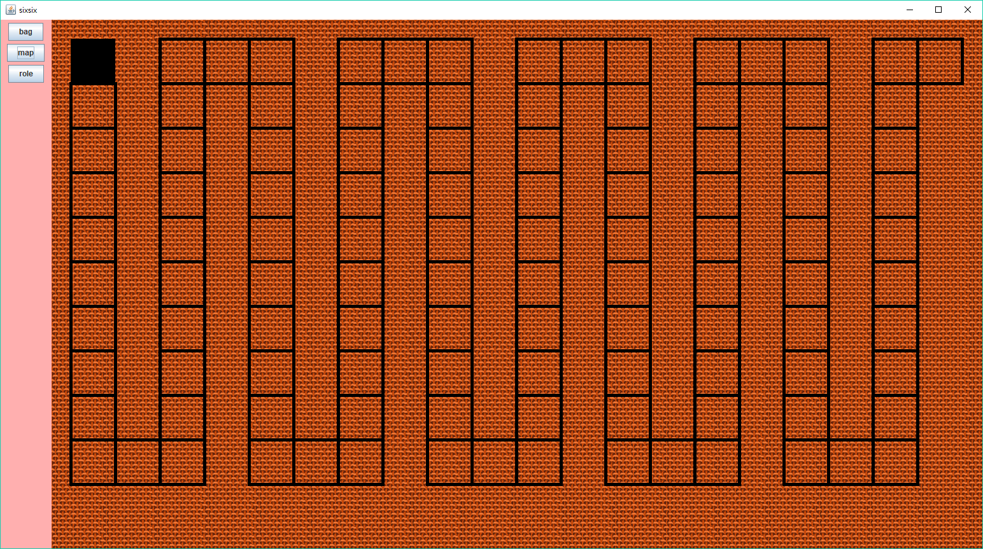
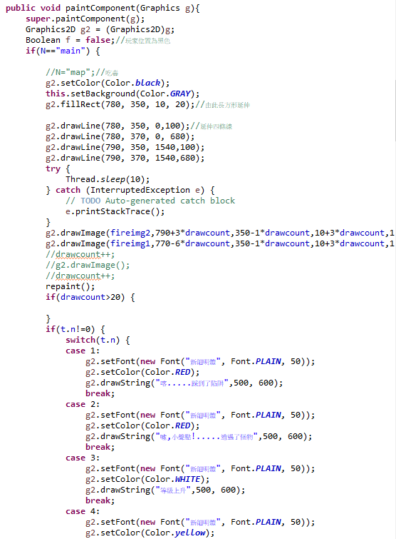
MyPanel.java
主畫面、地圖、角色皆畫在此class裡

Slide 5
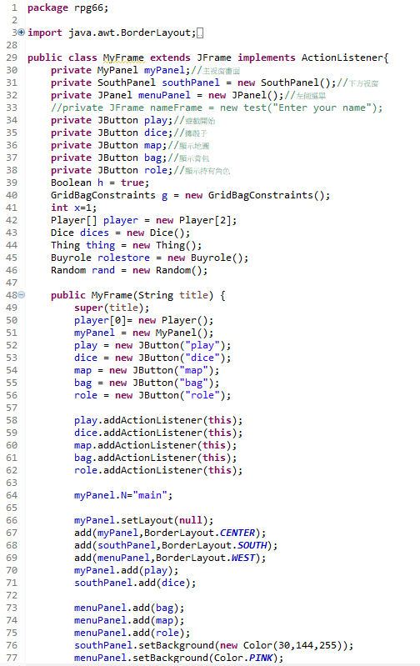
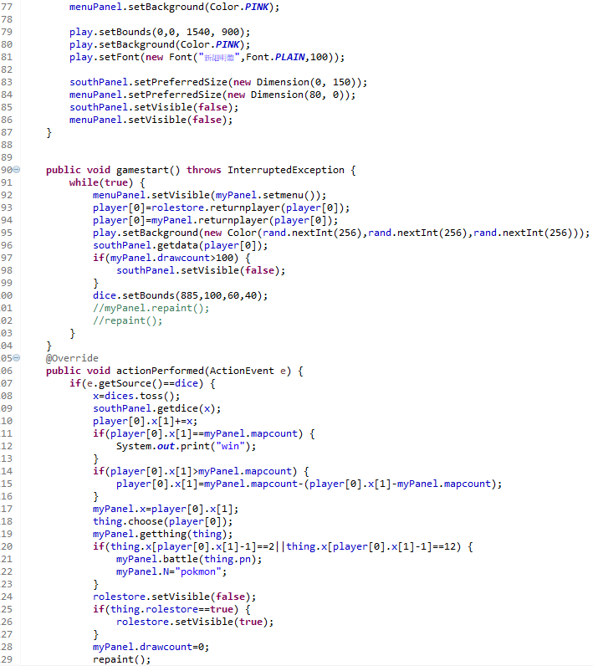
MyFrame.java

Slide 6
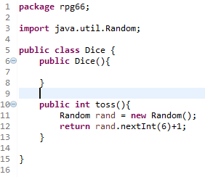
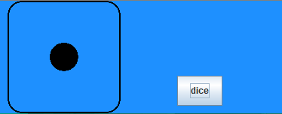
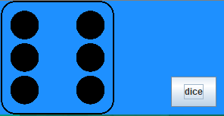
Dice.java
設定骰子擲出來的點數

Slide 7
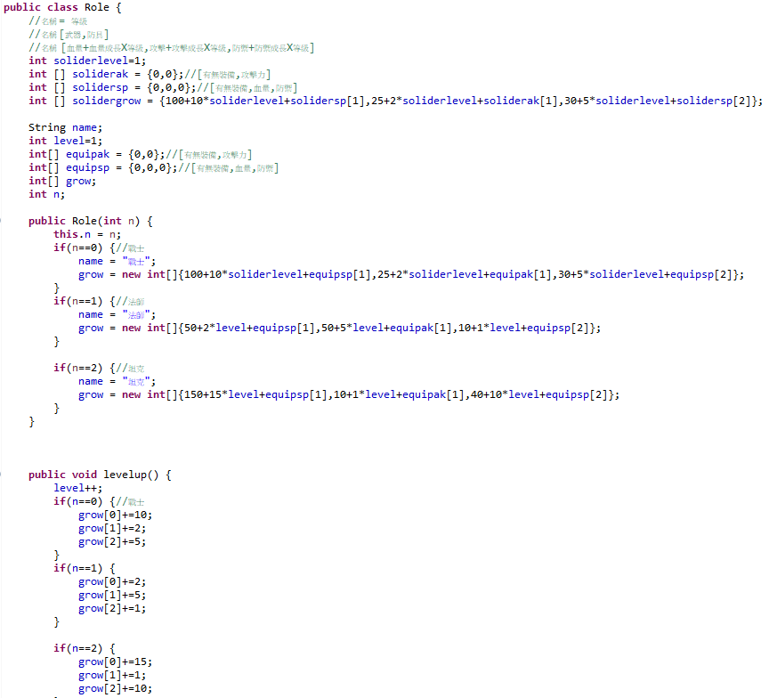
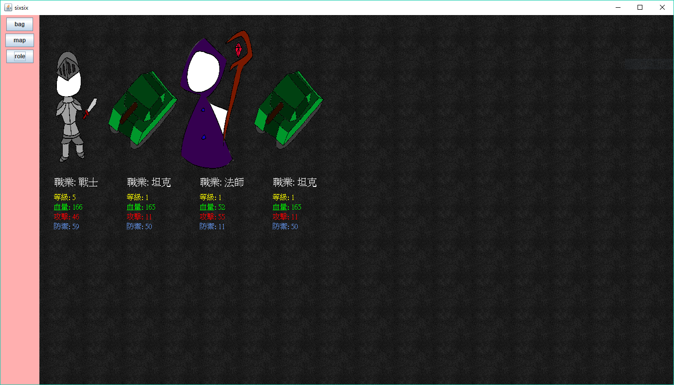
Role.java
設定玩家角色能力數值

Slide 8
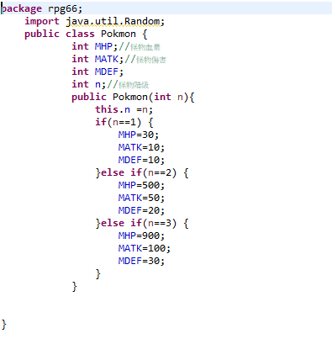
Pokmon.java
設定怪物能力數值

Slide 9
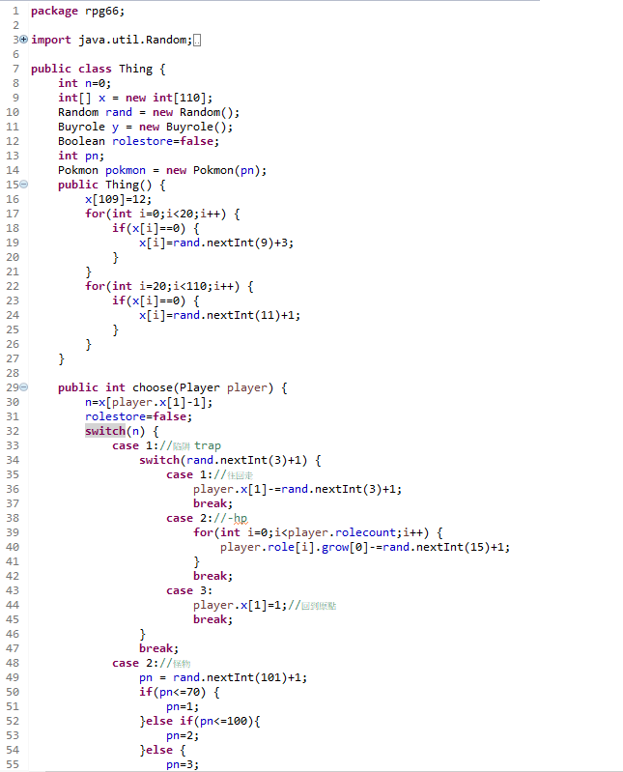
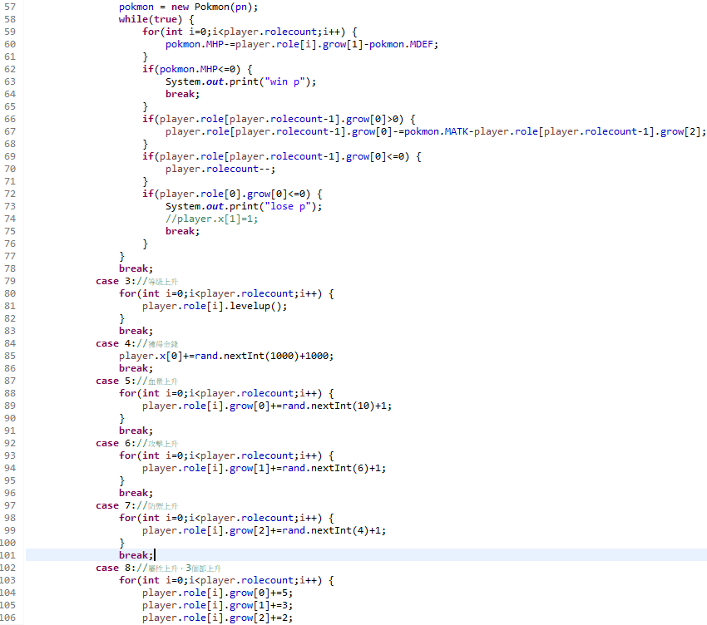
Thing.java
設定事件觸發條件與觸發甚麼事件

